Slide 1
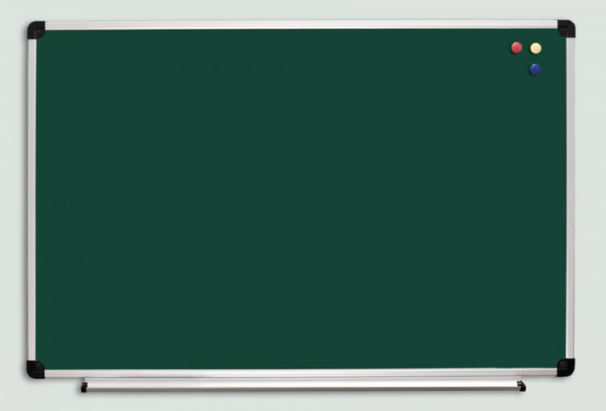
Урок математики
«Табличное умножение и деление»
2 класс
УМК «Школа России»
Учитель: Киселева С.А.

Slide 2
Цель:
Формирование умения реализовывать способы действия, помогающие вывести таблицу умножения и деления на 2; знакомство учащихся с таблицей умножения числа 2 и составление таблицы умножения на 2, пользуясь переместительным законом умножения.

Slide 3
Задание №1
Изучение нового материала
Просмотрите новый материал с помощью видео: Математика 2 класс (Урок№62 - Табличное умножение и деление. Умножение числа 2 и на 2.), перейдя по ссылке
https://www.youtube.com/watch?time_continue=6&v=ECXxbglWwAw&feature=emb_logo
Прочитайте правило на с.80.

Slide 4

Задание №2
Решите примеры №1 с. 80.

Slide 5

Задание №3
Решите задачу №2 с.80 (только 2*3)

Slide 6
Задание для контроля:
Продолжи предложение:
Я узнал, что…
Было интересно узнать о …
Теперь я смогу …

Slide 7
Домашнее задание
Выучить правило на с. 80

Slide 8

Спасибо за внимание!

